Slide 1

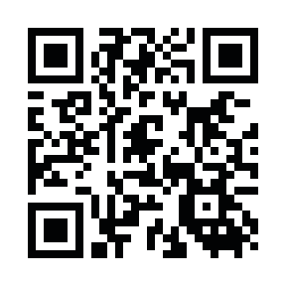
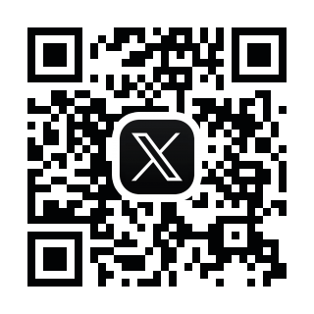
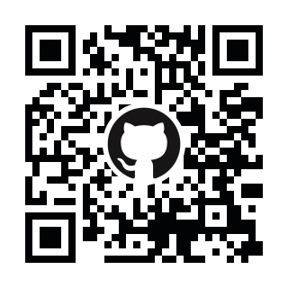

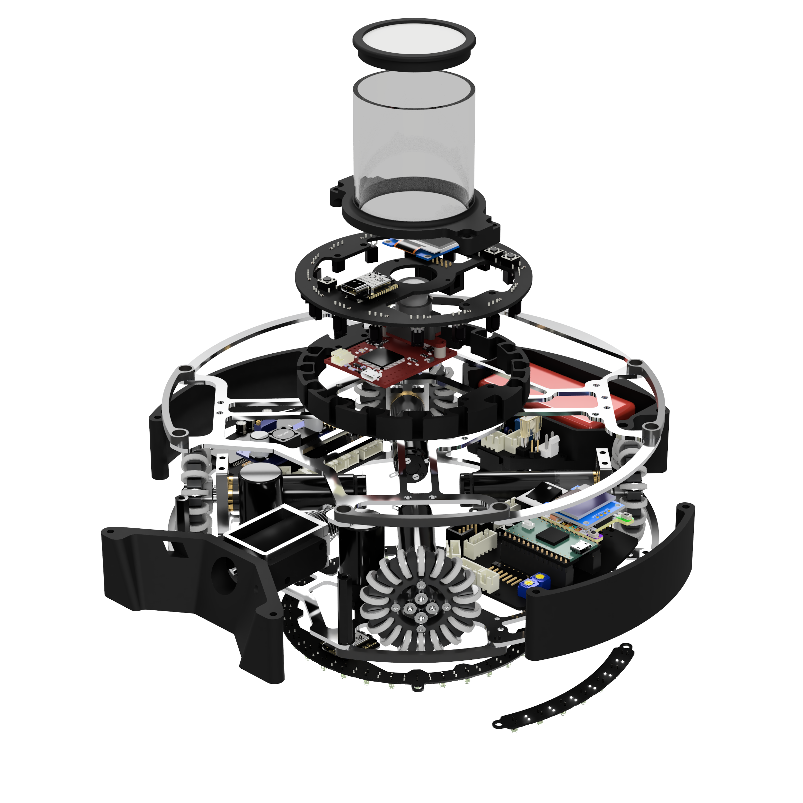
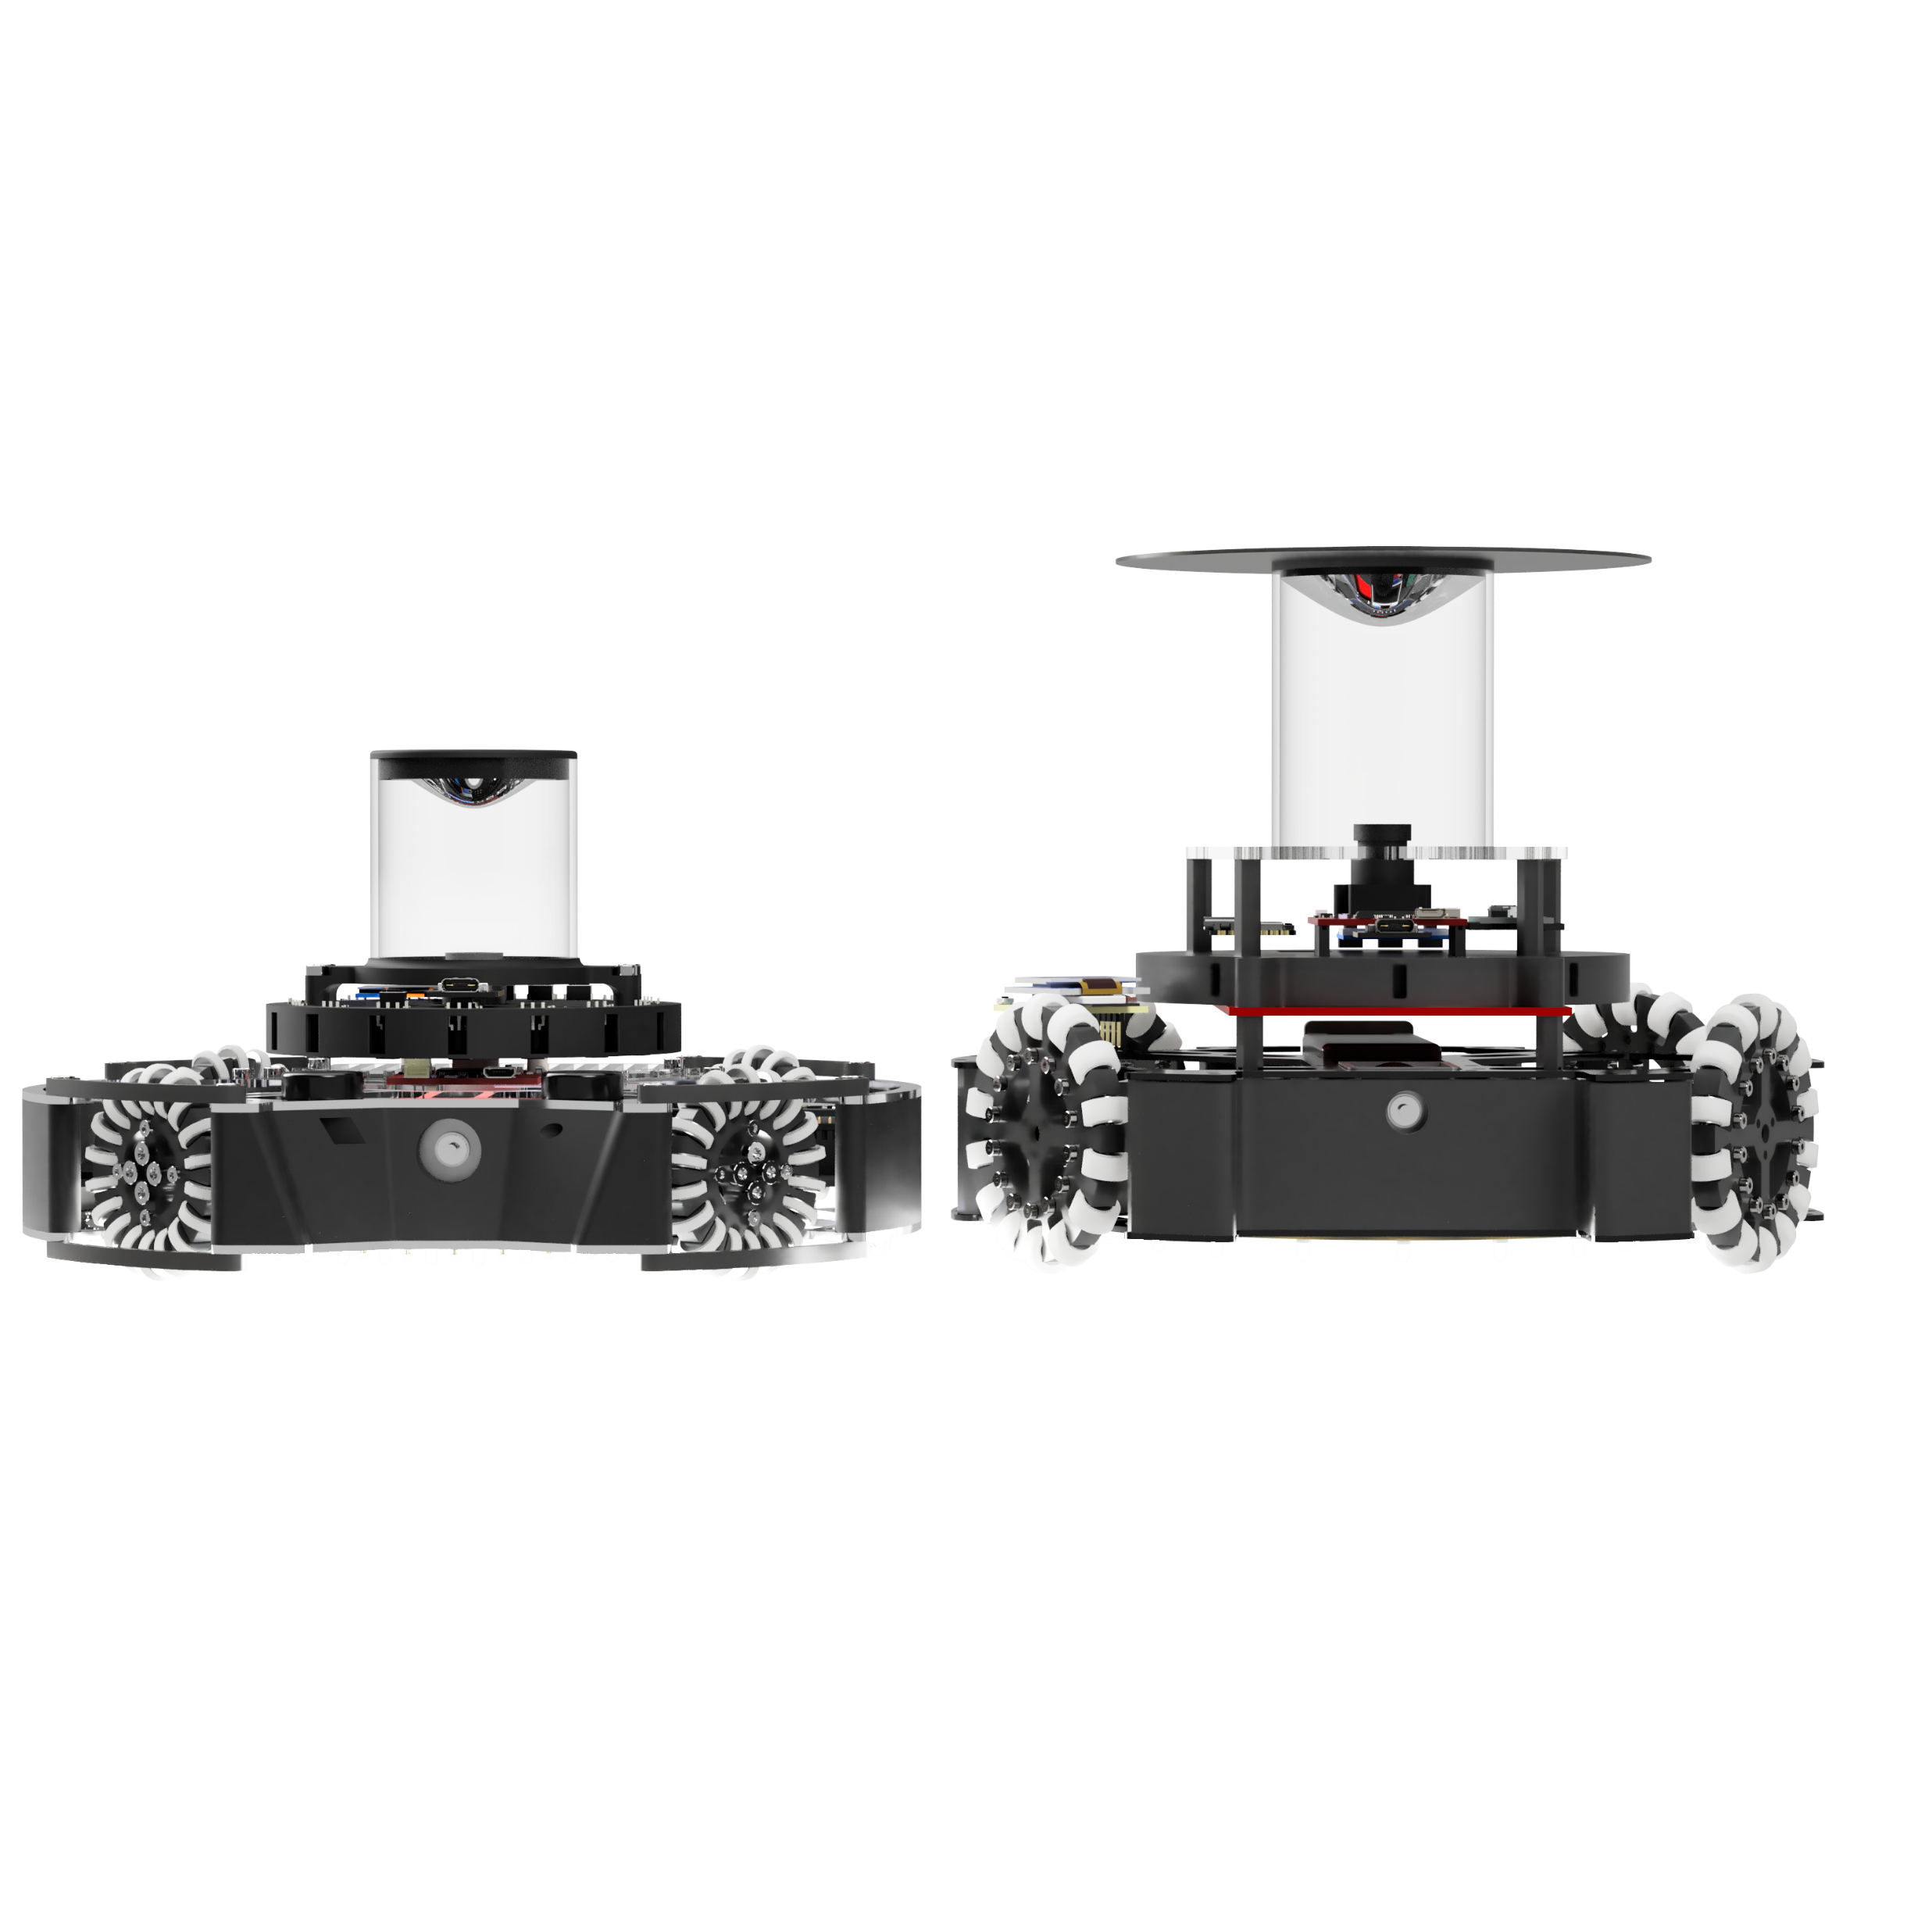
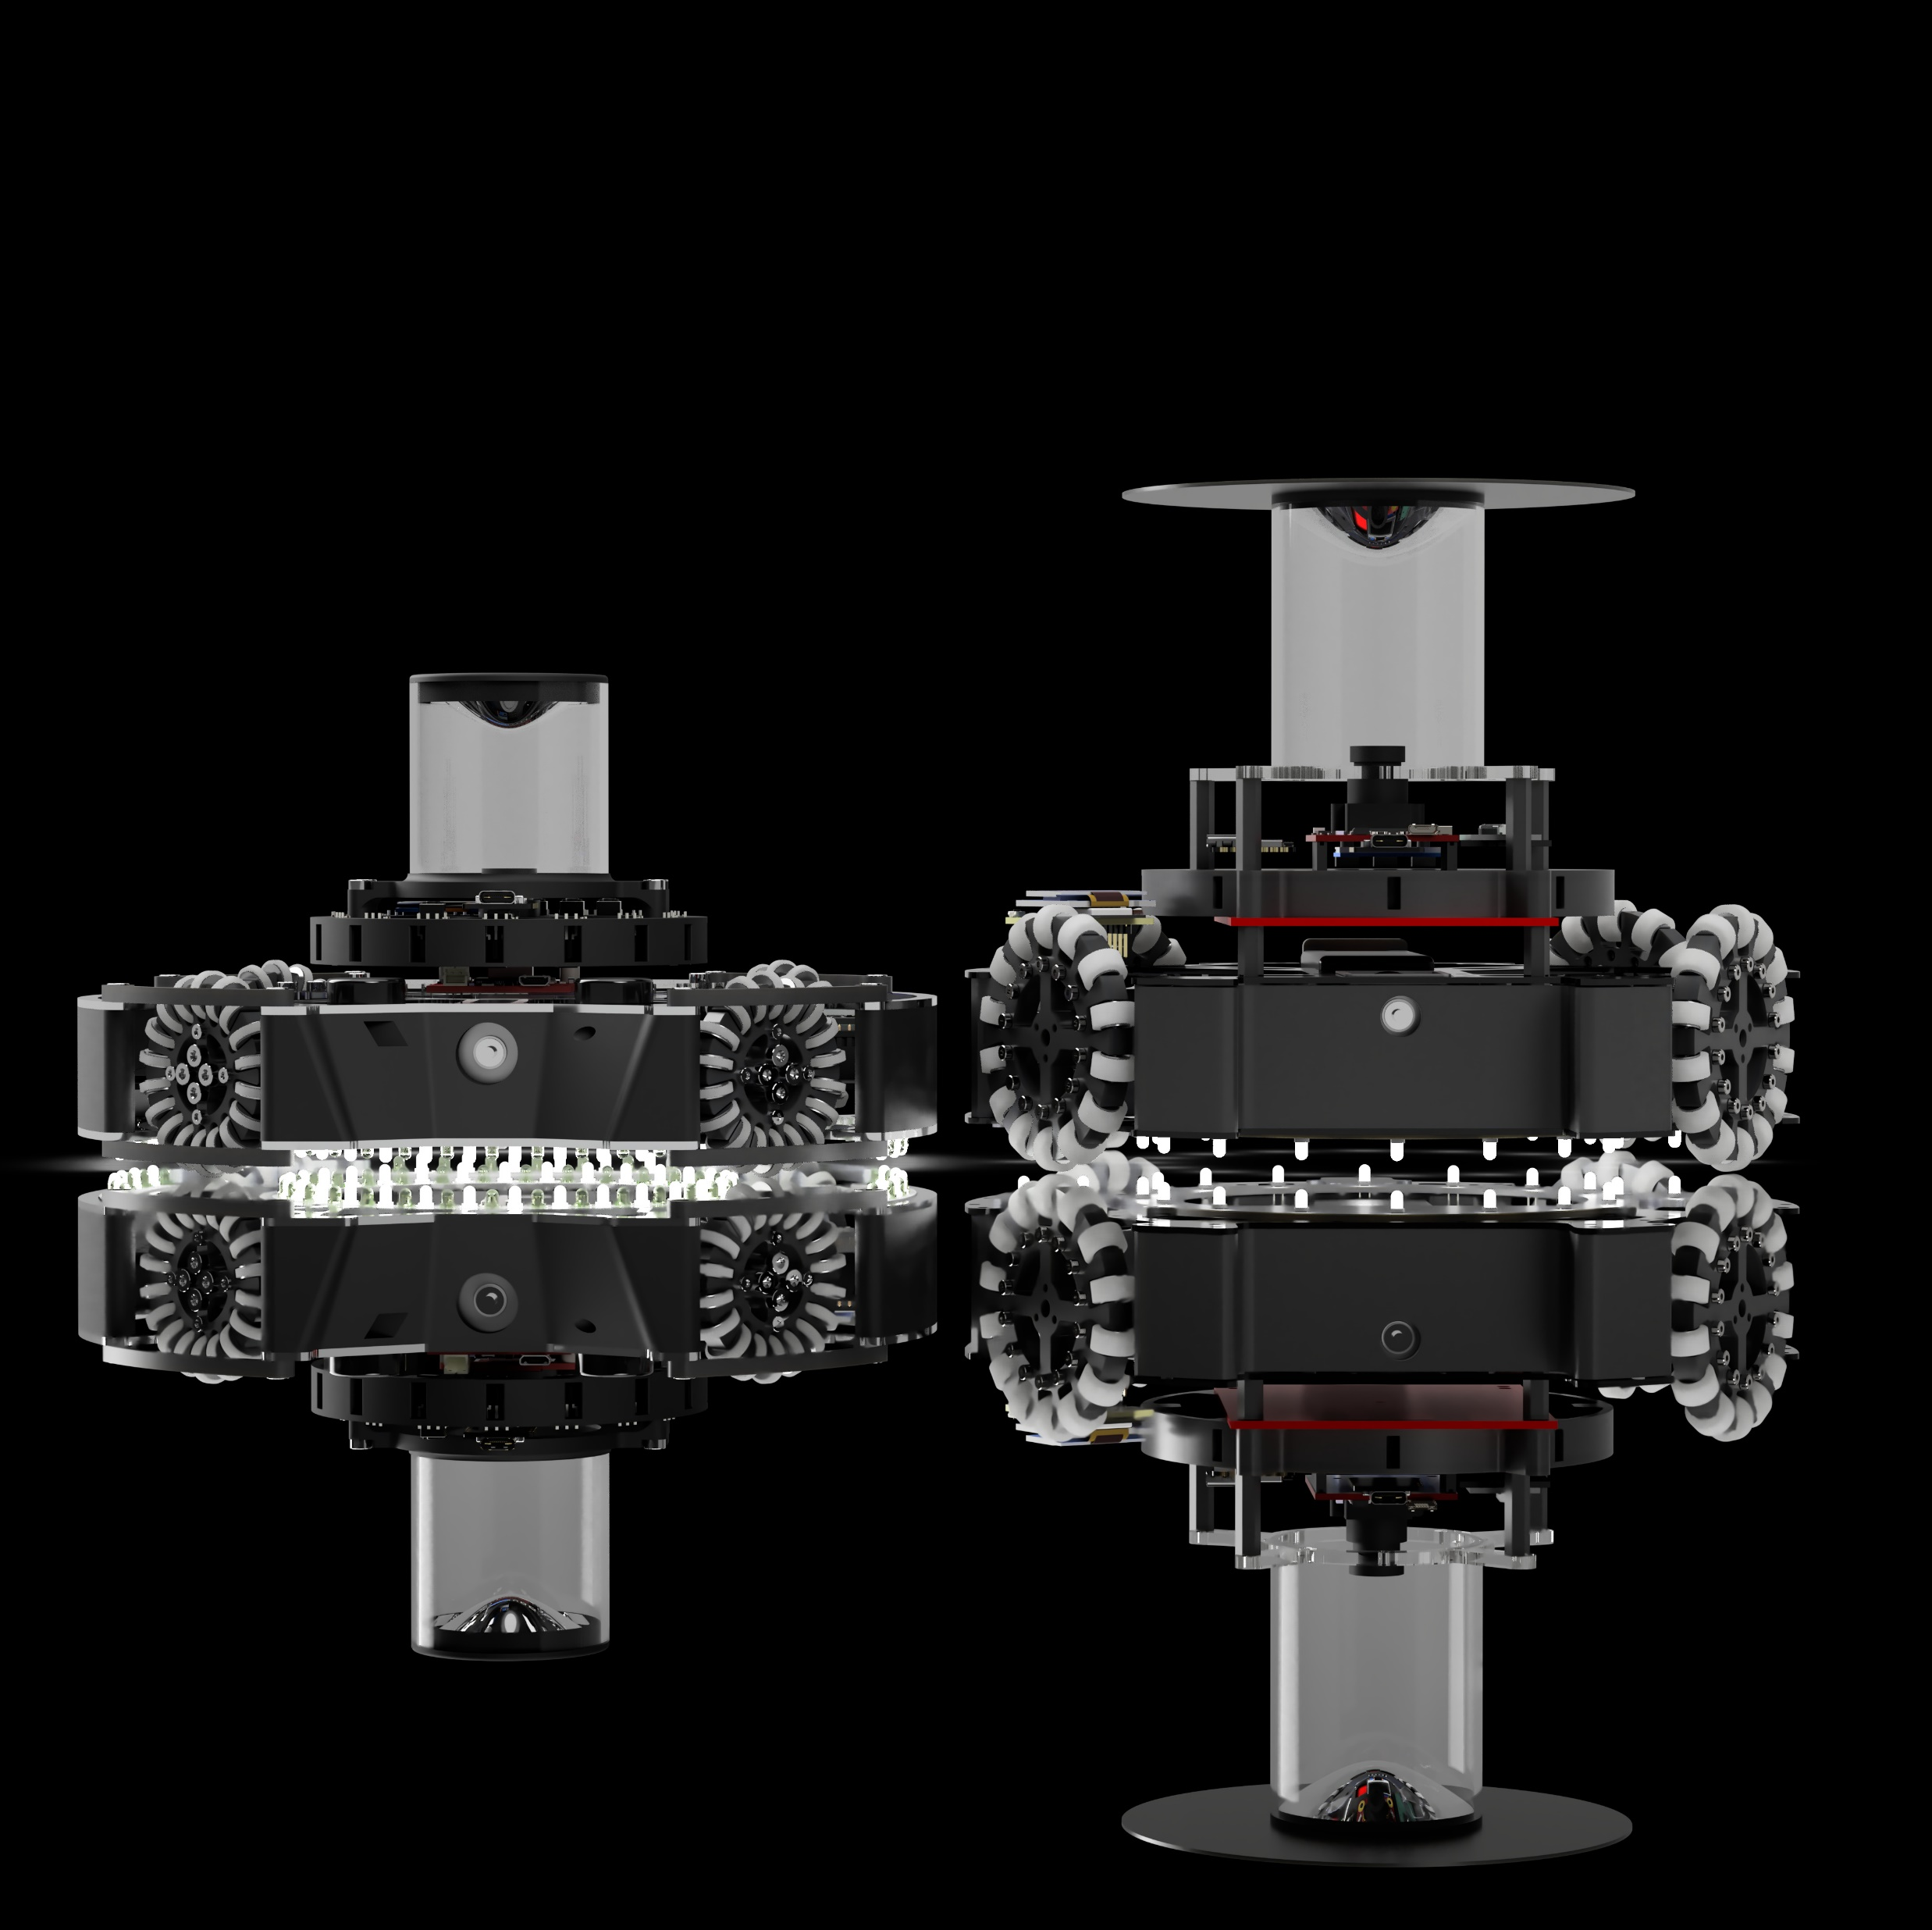
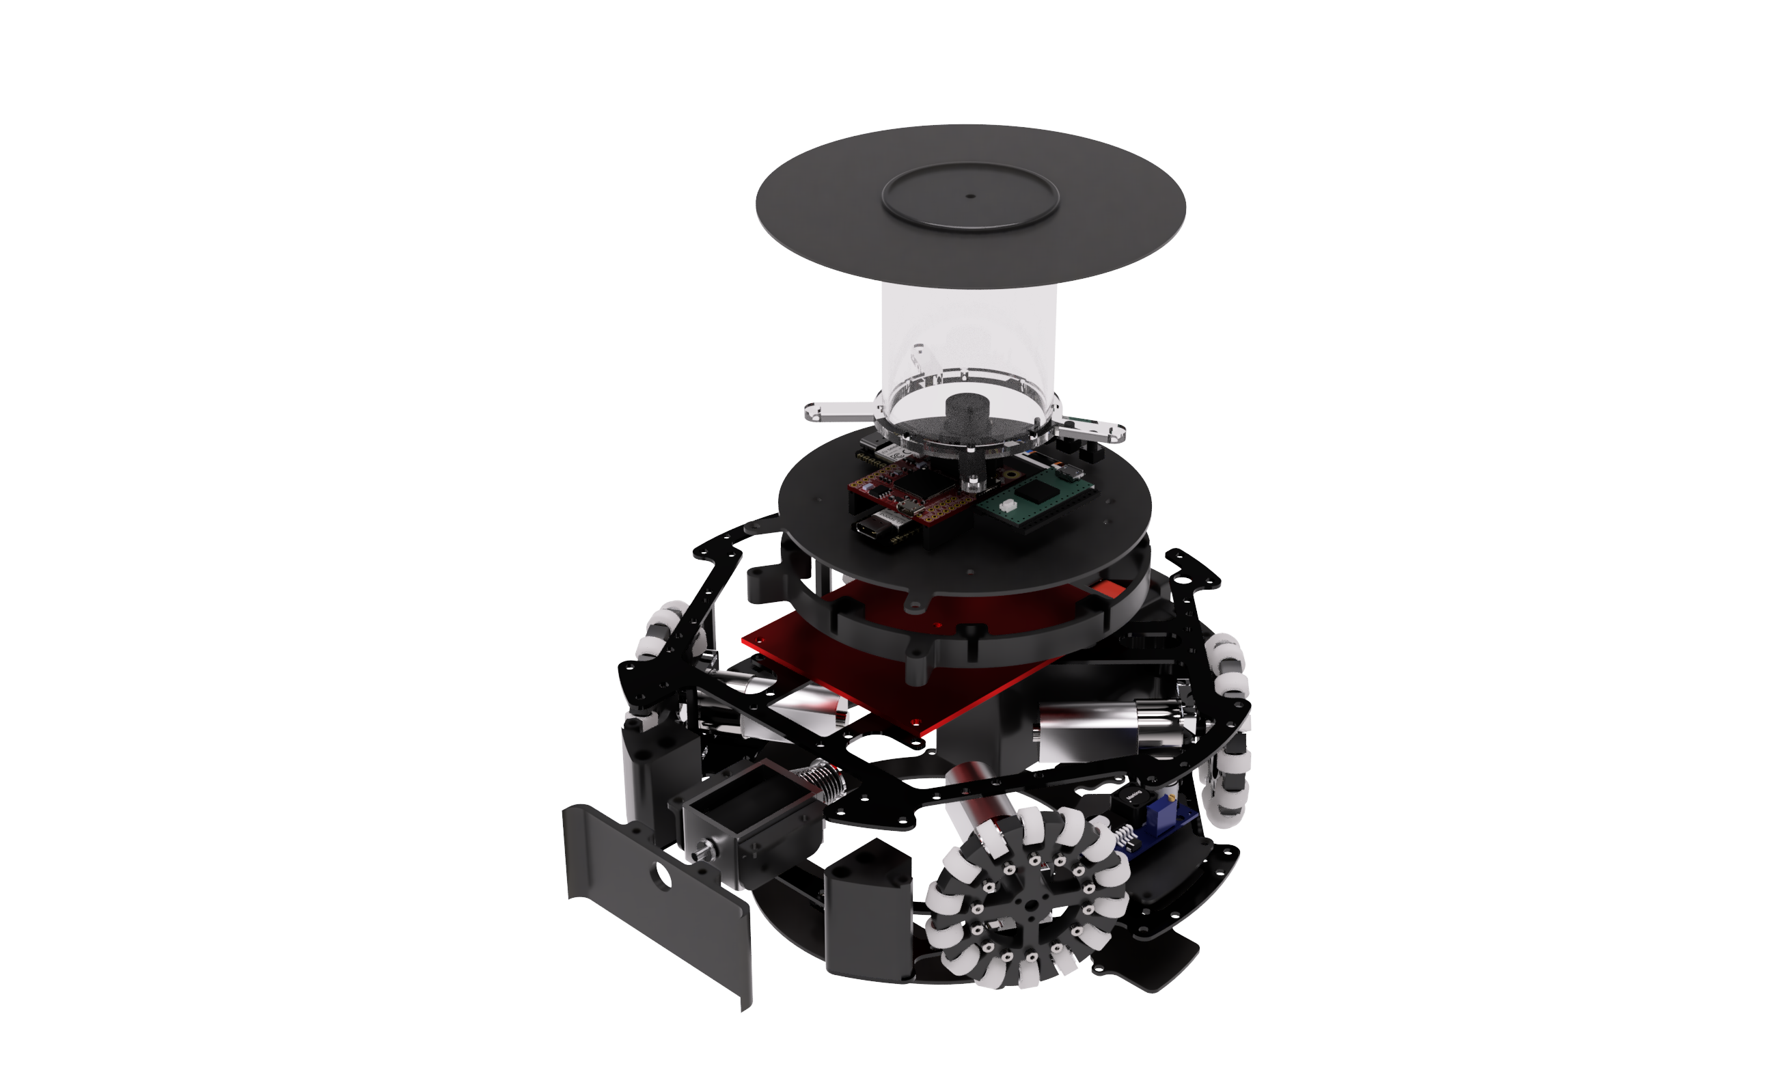
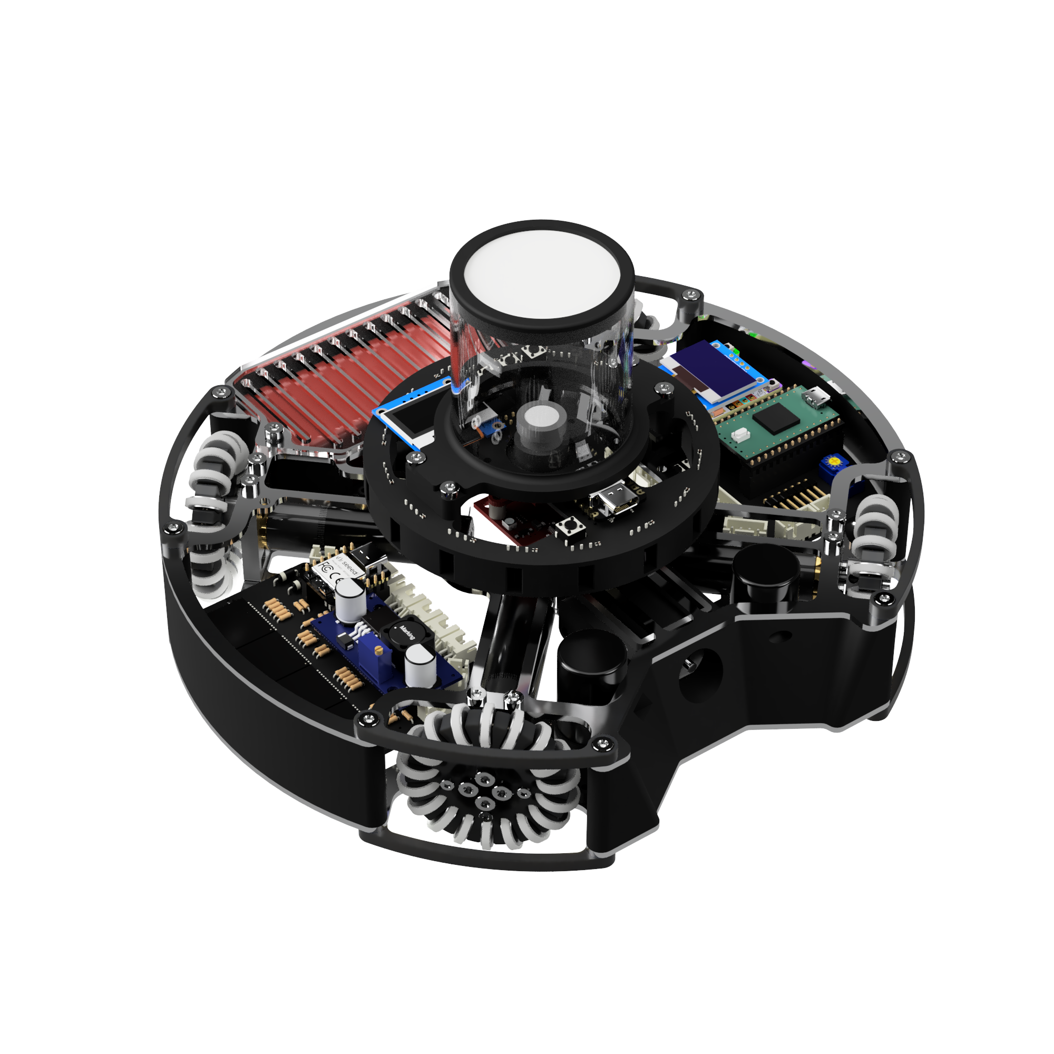
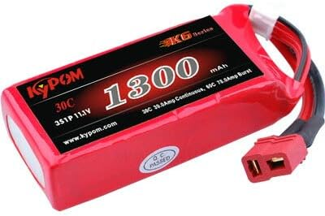
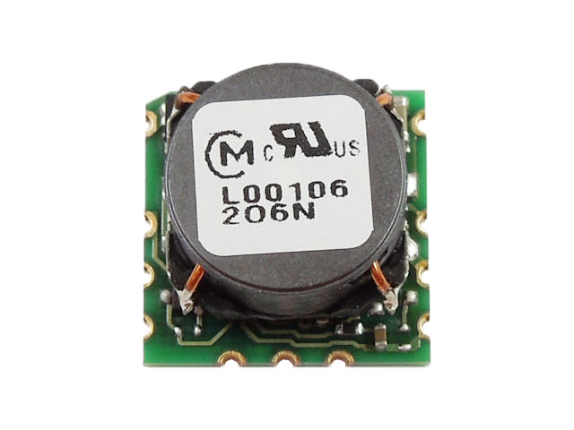
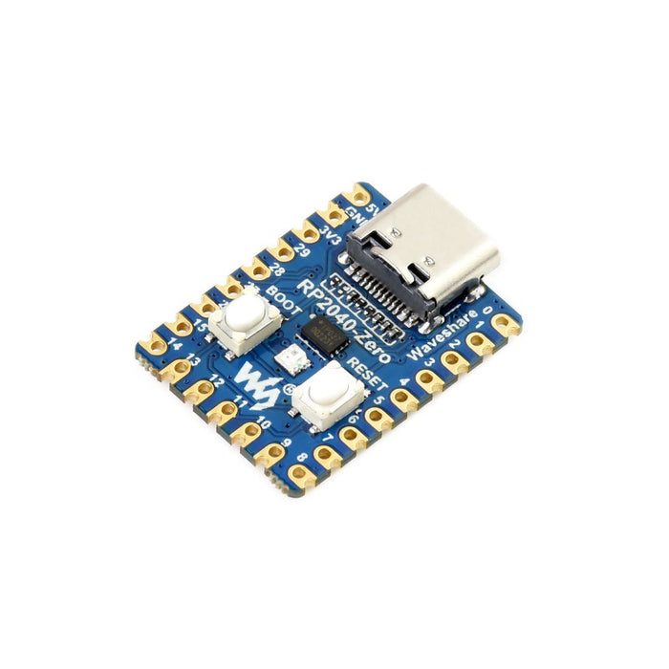
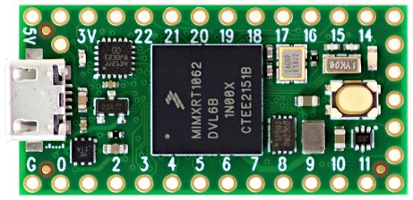




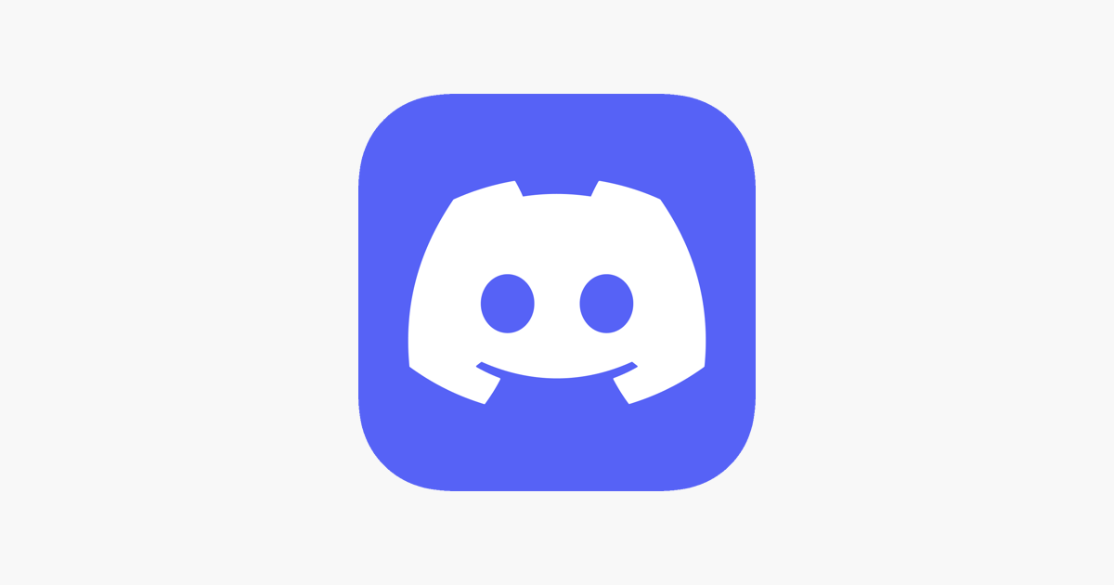

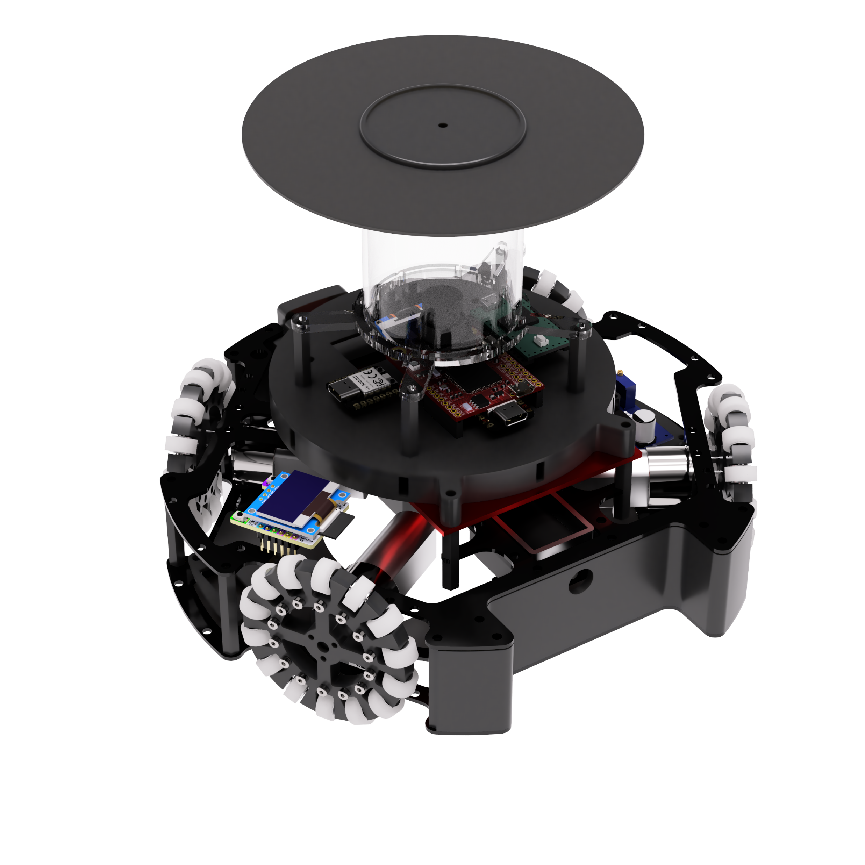
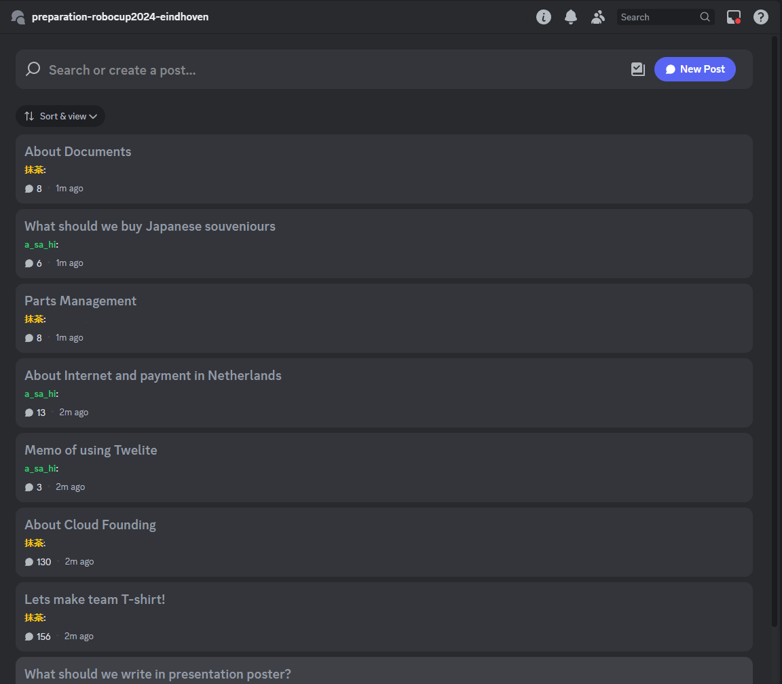
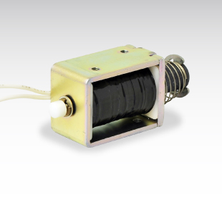
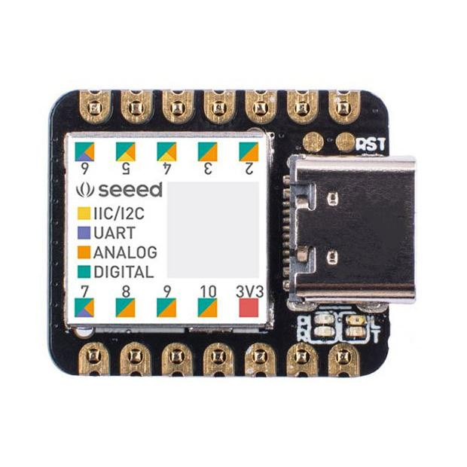
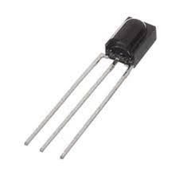
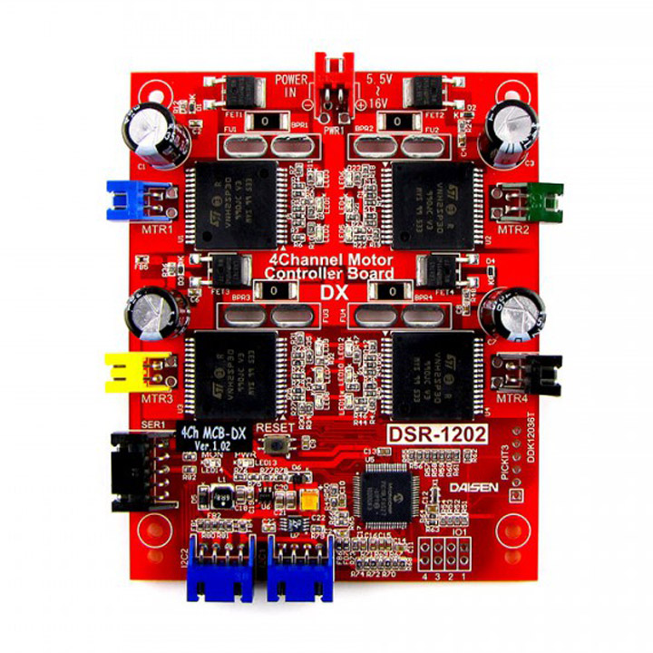
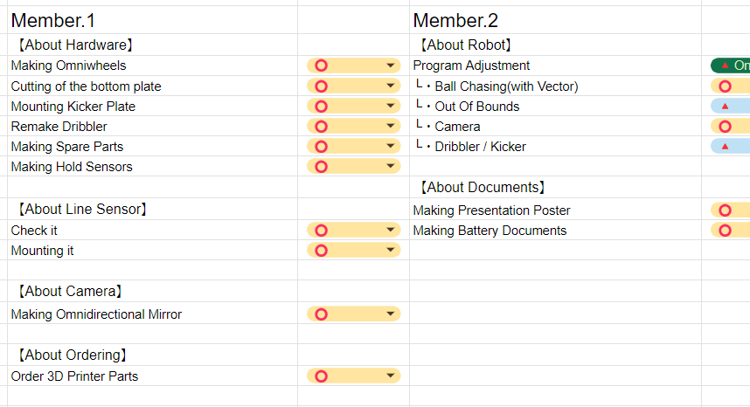
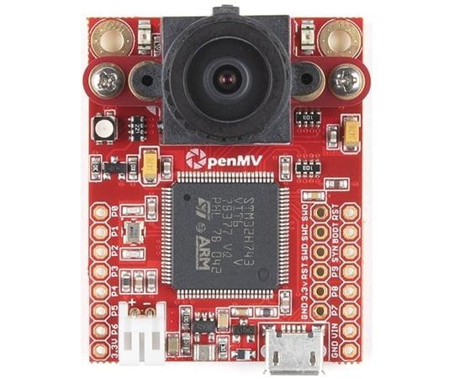
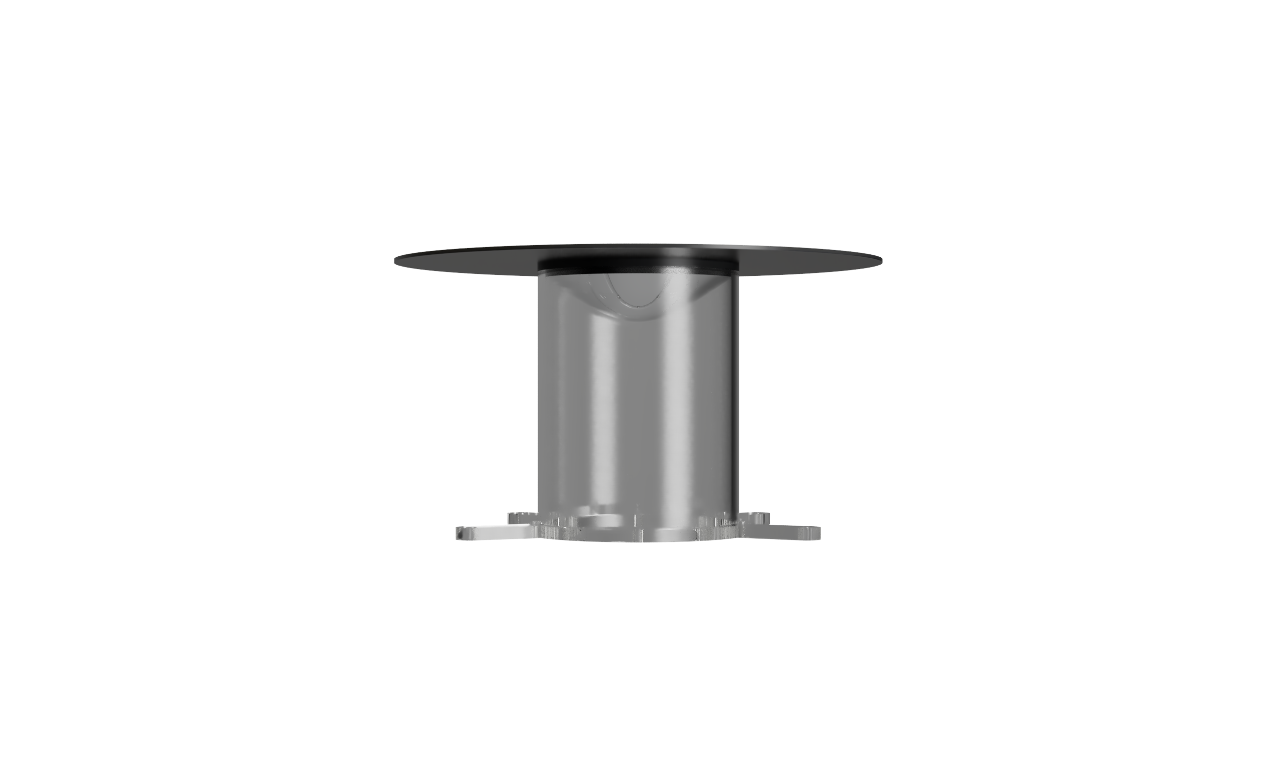
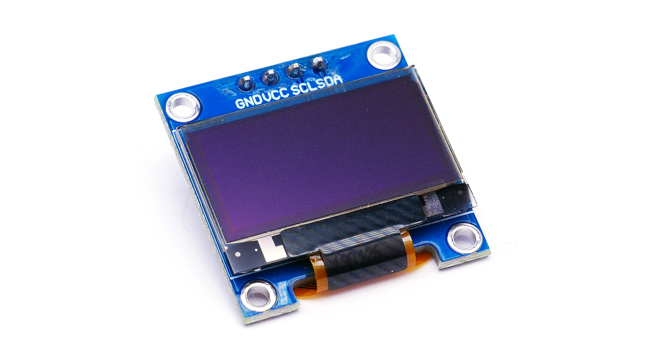
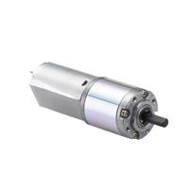
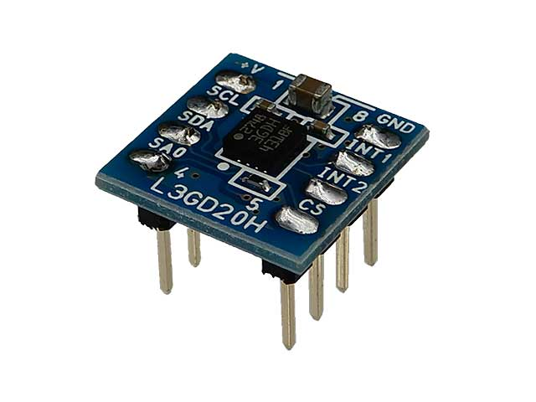
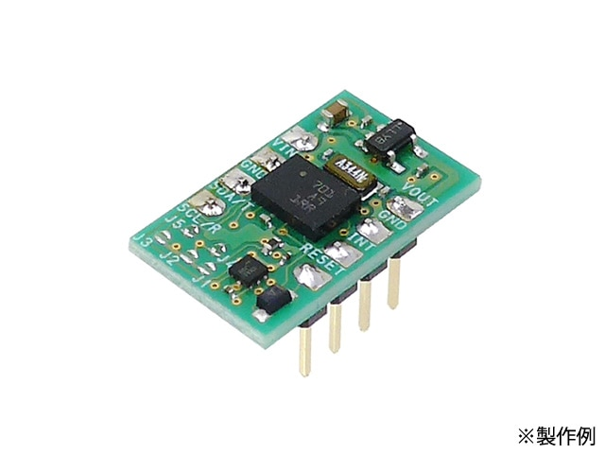
Munako Artemis Munakata Junior High School
REGION
LEAGUE
Team Member
Team Website
https://munako-artemis.github.io/
Team X(Twitter)
https://x.com/munako_artemis Team GitHub
https://github.com/MUNAKATA-EPC
JAPAN
Soccer
Light Weight League
Kyle Matsuda : Hardware Of Robot.1 Yuki Meno : Hardware Of Robot.2 Mainly
Rentaro Ishihara : Software Of Robot.1 / Hardware Of Robot.2 Ryota Kumadaki : Software Of Robot.2
Website
X(Twitter)
GitHub
Method / Production / Design
【Hardware】
>
【Software】
ボール追跡システムの改善によるボールアクセス時間の短縮
サッカーという競技において一番必要なことは、「ボールに最速でアクセスし、ゴールに入れること」です。
私たちは様々な方法を試し、ボールに一番早く、そして正確にアクセスすることができる方法を模索しました。
A. ボールの角度に応じて移動方向を変化させる(Fig.NNNNNN)
この方法では、計算が簡単であるメリットはありますが、ボールが遠い時の判定が行われず、
ボールアクセス時間にロスが発生するため、却下されました。
B. ボールの角度と距離を用いて移動方向を変化させる(Fig.NNNNNN)
この方法は、ボールの角度に対して、距離に応じた一定角度を加えることで追跡する方法です。
Abstract
Munako Artemisは日本のロボットチームで、Soccer LWLに参加しています。 4人の高校生からなるチームで、2021年から活動をしています。
ロボット設計は主にFusion 360, 回路設計にはKiCadを使用し、3Dプリンターを活用することで効率的に
ロボットを作りました。 私たちのロボットはどちらもほとんど同じセンサー・マイコンを用いており、部品の管理を簡単にし、互換性を高めています。
また、基本的にC++(ほとんどのマイコン)、MicroPython(カメラ)でプログラムされています。
世界大会に参加するにあたり、日本の大会で見つかった様々な問題点を解決するために、ロボットの
修正を行いました。
日本大会では、特にアウトオブバウンズが非常に多く起きていたため、ラインセンサーの形状を改善
し、センサー処理のプログラムを新しく作り直すことで対策しました。 また、うまくボールを前に運べないことが多かったため、ボールをより捕捉しやすいように、口を広げ、ボール追跡のプログラムを改善しました。
また、私たちのロボットはどちらもキッカー機構を搭載しており、ソレノイドを用いてボールをキックしています。 しかし、どの電圧・コンデンサーの容量でソレノイドを動作させたとき、一番強く蹴ることができるのか疑問に思いました。 そこで、動作電圧・コンデンサ容量によってどのように勢いが変化するのかを調査し、グラフにまとめることで一番強く蹴ることのできる設定を研究しました。
私たちは世界大会に参加するのは初めてですが、「様々な人と交流して様々な知識を身につけ、
よりよい経験になるようにする」という気持ちを強く持っています。
そこで、私たちの知識を様々な人に公開できるよう、ウェブサイト・SNSアカウントを作りました。
Our Robots’ Structure
Robo.1
Battery
Kypom 3S 11.1V
1300mAh
11.1V
Drive Circuit Board
11.1V
Voltage Conversion Circuit
Using IC :
OKL-T/6-W12N-C
11.1V to 5.0V
Kicker System
(Please look at
“Kicker System And
Research” in
“Hardware” section.)
Sub Controller
RP2040 ZERO
5.0V
Main Controller
Teensy 4.0
Data / Results / Discussion
Team Activities
【Kicker System And Research About
Voltage & Capacitor Capacity】
Our robots have a solenoid, and they can kick the boll very strong by applying voltage to it and using capacitors which have large capacity.
Kicker system is shown below Fig.A.
しかし、ソレノイドを搭載するにあたって、どの電圧・どの容量のコンデンサーを使用すればいいのかわかりませんでした。そこで、電圧・コンデンサ容量の変化によってソレノイドのキックパワーにどのような変化が生まれるのかを研究することにしました。
<Purpose>
ソレノイドにかける電圧と、使用するコンデンサの容量を変化させることでソレノイドの威力の変化を調べ、ロボットに搭載するのに最適な条件を求める。
<How to research>
1. コンデンサ容量・電圧が変更できるキッカー基板を作成する。(fig.1)
2. ある一定の電圧で固定した状態で、コンデンサの容量を変化させ、キックパワーを計測する(*1)
3. ある一定のコンデンサ容量で固定した状態で、電圧を変化させ、キックパワーを計測する(*1)
4. 2, 3で得た実験データをグラフに示す。
(*1)…コート上に長い定規を置き、その上でボールをキックし、止まった距離をキックパワーとする。(fig.2)
<結果>
Fig.3において、電圧変化とキックパワーの変化は一次関数的になっていることがわかります。
また、Fig.4においても、コンデンサ容量の変化とキックパワーの変化は一次関数的になっていることがわかります。
<考察>
以上のことから、電圧、コンデンサ容量のどちらも大きくすることで、キックパワーをより大きくすることができると考える。
そこで、電圧はルール上最大である48Vに近づけることにした。
また、コンデンサ容量については、ロボットのスペースの関係から、Robo.1には??mAh, Robo.2には??mAhのコンデンサを搭載し、できるだけキックパワーが最大になるようにした。
【様々なツールの活用によるチーム活動の円滑化】
私たちのチームでは、様々なツールを活用することで、ロボットのデザインやプログラムの制作など多様な面でチーム活動をスムーズに進めています。
以下に使用しているツールを示します。
【Robot Design】
・Robot Design : Autodesk Fusion
・Circuit Design : KiCad 6.0 / 7.0
・Source Management : GitHub
・Communication Tool : Discord
・Task Management : Google Spreadsheets
【複数ワークフローの形成によるチーム活動の効率化】
チーム開発では、ロボットの制作とソフトウェアの開発が同時に進めることが難しく、単一ワークフローとなりやすいです(Fig.7)。私たちのチームは、
世界大会の準備期間がものすごく短く、1つのワークフローでの作業をする
ことはとても効率が悪かったため、複数ワークフローでの作業を進めました。 (Fig.8) そうすることで、作業の前倒しができるだけでなく、大きな時間の
余裕を生み出すことができました。
Fig.3 電圧変化によるキックパワーの変化
Robot Design
Circuit Design
Making
Parts
Assembly
Robot
Hardware Tasks
Robo.2
Fig.4 コンデンサ容量変化によるキックパワーの変化
Robot Maintenance
Battery
Kypom 3S 11.1V
1300mAh
Voltage
Conversion Circuit
Using IC :
OKL-T/6-W12N-C
11.1V to 5.0V
Kicker System
(Please look at
“Kicker System And
Research” in
“Data / Results / Discussion” section.)
About
48V
Solenoid
CB1037 x 1
チーム専用のサーバーを作成した。
そこで、世界大会の準備に向けて、様々なことを各コンテンツごとに分けてスレッドを作成し、議論している話題と内容がすぐにわかる。(fig.5)
そのため、オンライン上でもチームメンバーがスムーズにコミュニケーションをとることができ、ロボット開発がより良いものとなる。
Problems:
・Software programmer can’t develop robot’s program until Hardware Engineer finished making them.
・Hardware engineer can’t improve the robots’ problem that is found after finishing making them.
Check
Sensors
Software Tasks
11.1V
11.1V
Develop
Software Programs
11.1V
5.0V
Sub Controller
Seeeduino Xiao
Ball Sensors
TSSP58038 x 16
Fig.2 コート上に定規を置いて
ボールをける
Fig.7 Specific System and Problems of Single Workflow
Motor Driver
DAISEN DSR-1202
Main Controller
Teensy 4.0
ANALOG
Fig.5 Our Discord Server
Robot Design
Circuit Design
Hardware Tasks
IC:VNH2SP30 x 4
・0.3V ~ 16.0V
・15~30A / channel
UART
Advantages:
・Software programmer
can give feedback about
robots while hardware
engineer is developing.
・We can do software and hardware development at the same time.
Making
Parts
UART
UART
I²C + Digital x 3
メンバーごとのタスクを表に
まとめた。(Fig.6) オンライン上で管理
することで、すべてのメンバーがタスク
の追加・削除・編集を行え、チーム内の
タスクが容易に管理できる。そのため、
どんな時でも、誰がどんなタスクを持ち
現在どのような作業が進行中なのかを
すぐに把握できる。
Feedback
Assembly
Robot
Robot Maintenance
11.1V
Sub Controller
Seeeduino Xiao
Vision System
Debug System
Checking the operation of robots’ parts
Software Tasks
Motor
DIGILENT IG22 1/19
O-LED
Display
SSD1306 x 1
Develop Software Programs
I²C
Gyro Sensors
L3GD20H
&
BNO055
Fig.8 Specific System and Advantages of Multiple Workflow
X 4
OpenMV H7 x 1
Omnidirectional Mirror
Tactile Switch x 3
( For switching
robot’s mode)
Fig.2 実験の様子
Fig.6 Task Lists
(From RCJ2024 JapanOpen)
複数ワークフローを実現するために、先述したようにタスク管理ツール・コミュニケーションツールを積極的に用いました。そして、チーム全体がその時
できるタスクを同時並行で進めることでチーム活動の効率化につなげました。
Robo.2

